Slide 1
Customer Onboarding
e-KYC & NDID
Presented by Tosapol K.
Date : 23/03/2020

Slide 2
Business Opportunity
New face-to-face KYC for all Business
NCB e-Consent (face-to-face/Online)
Existing Customer digital onboarding
Q2/2019
Q3/2019
Q4/2019
Q1/2020
Q2/2020
Q3/2020
Q4/2020

Slide 3
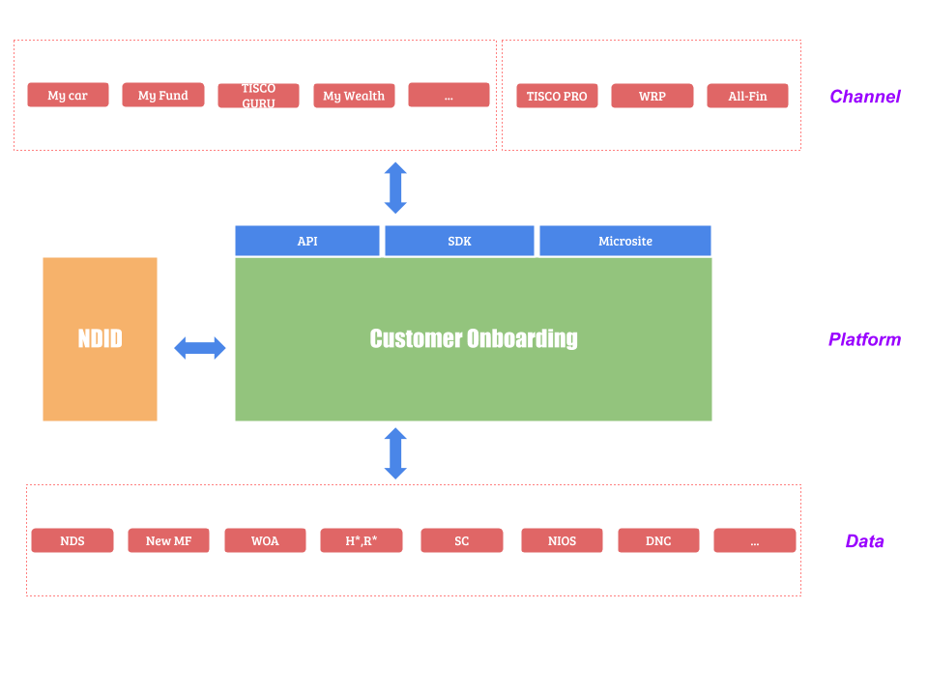
Platform Landscape

Slide 4
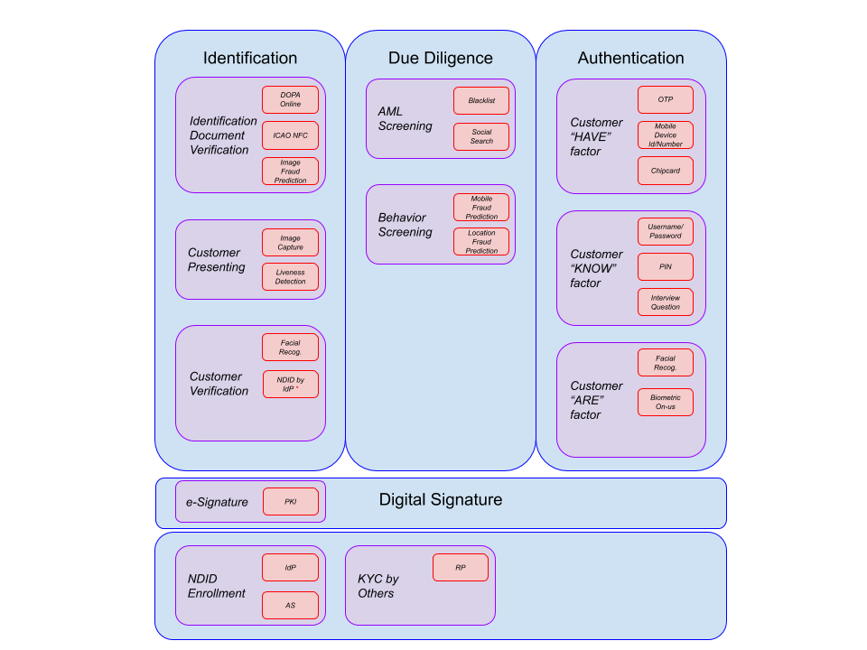
Business Solution

Slide 5

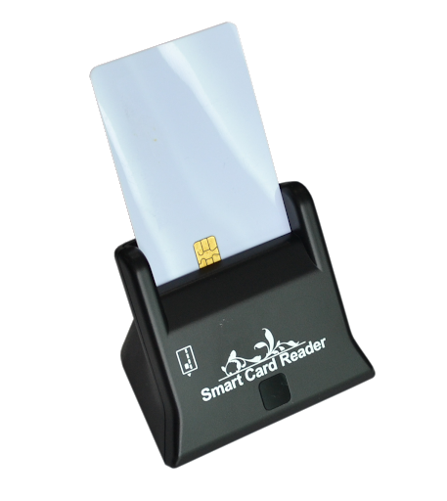
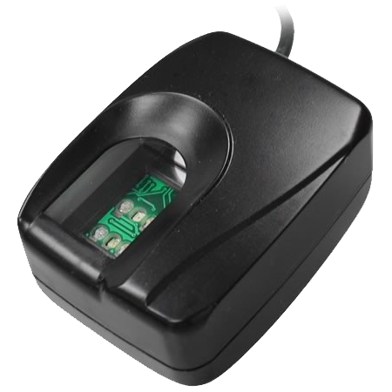


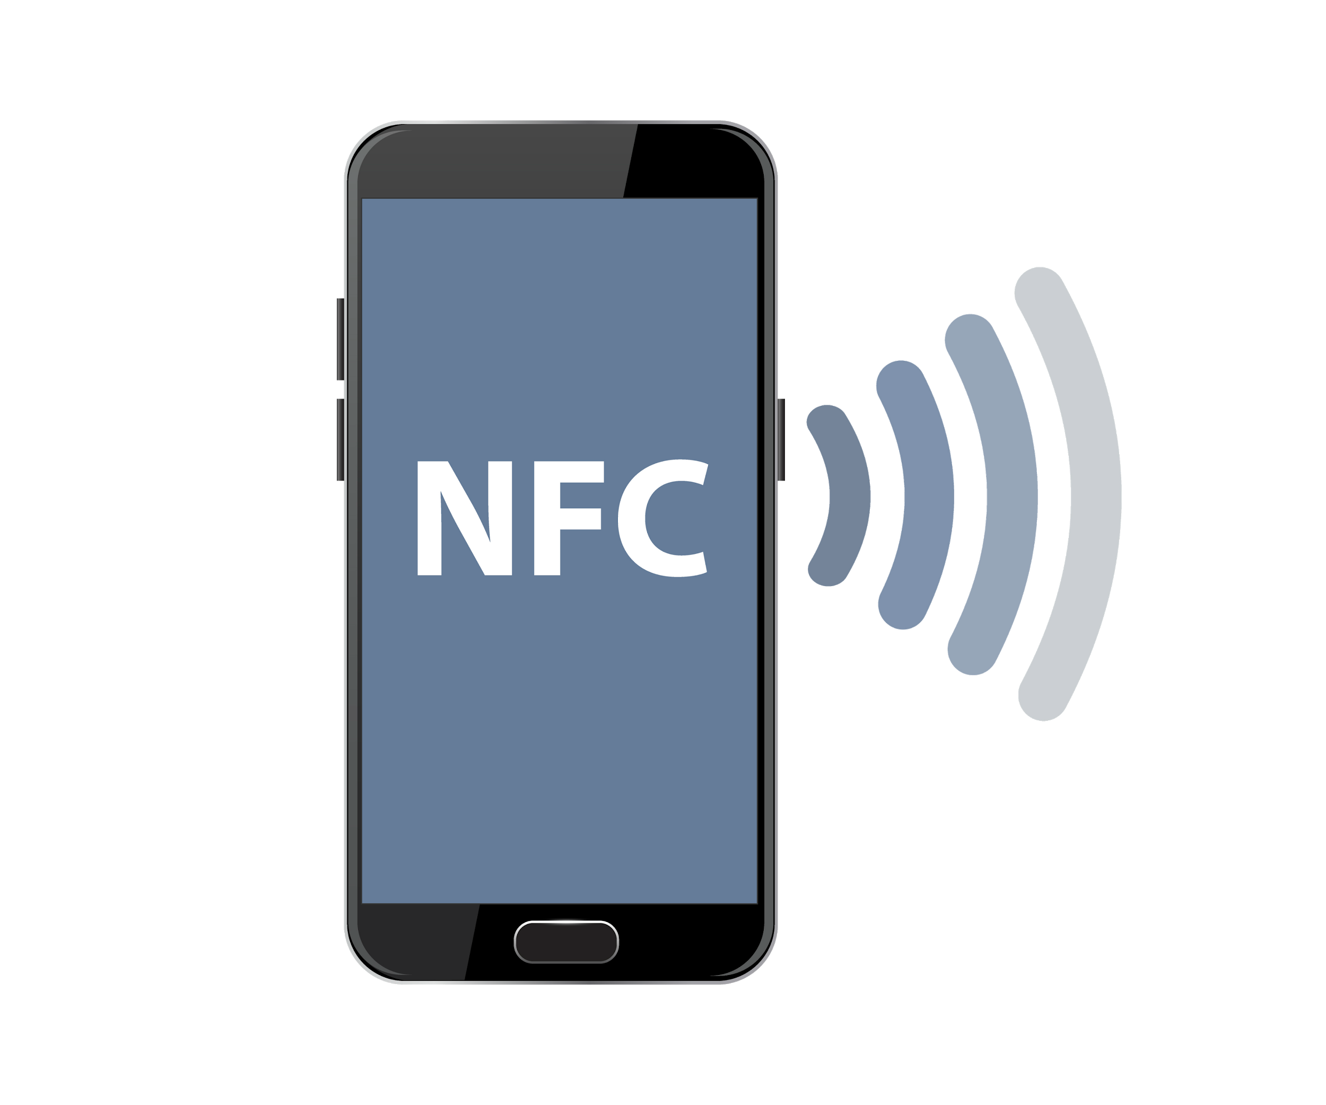
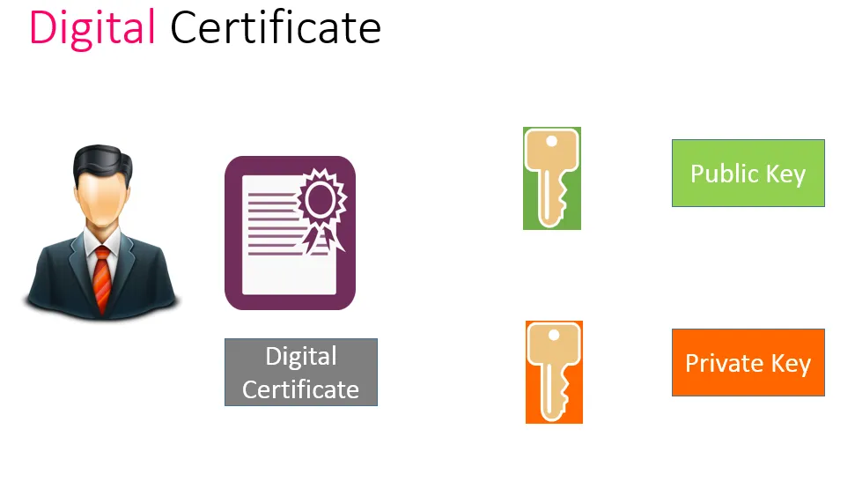

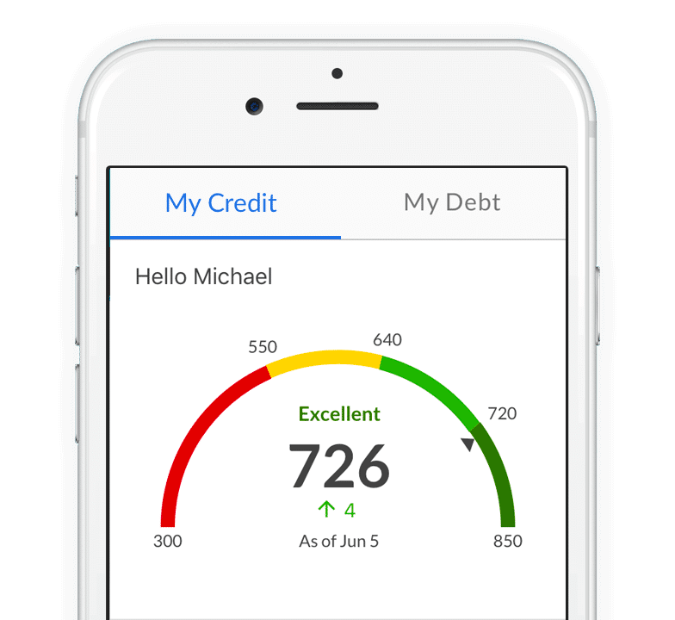


KYC & e-KYC Concept
Identification Document Verification
Customer Verification
Due Diligence
Signature
ONLINE

Slide 6
Business Flow
พิสูจน์ตัวตนลูกค้าด้วยบัตรประชาชน หรือ Passport
สมัคร NDID
กรอก Application Form เพื่อสมัครใช้บริการ
กรณียังไม่มี NDID
กรณีต้องการข้อมูลจาก NDID
พิสูจน์ตัวตนผ่าน NDID
กรณีมี NDID อยู่แล้ว
ยืนยันตัวตนที่ NDID
ลงนาม e-signature
ยืนยันตัวตนที่ NDID
ดึงข้อมูลที่ร้องขอ
ต้องการทำ Digital Signature

Slide 7
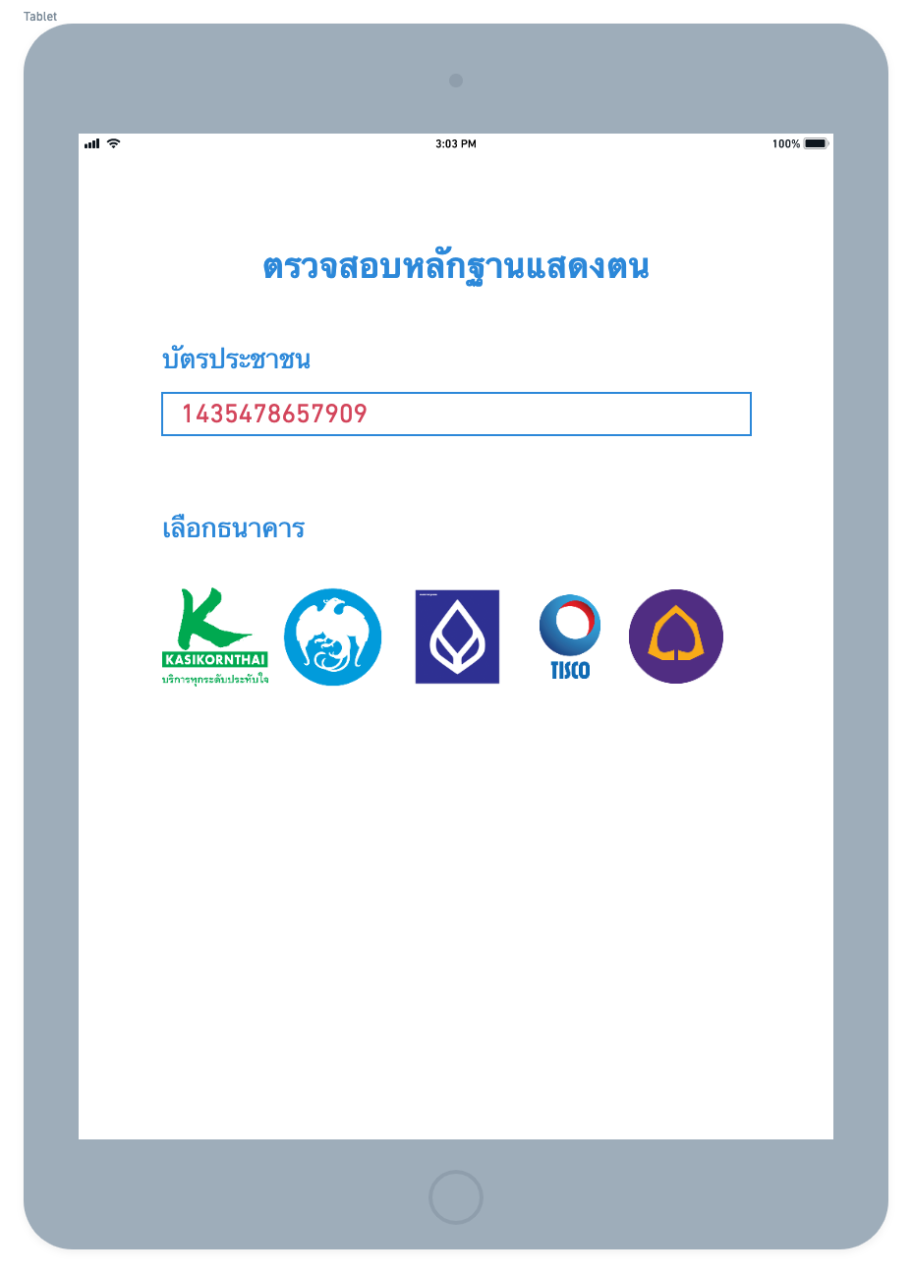
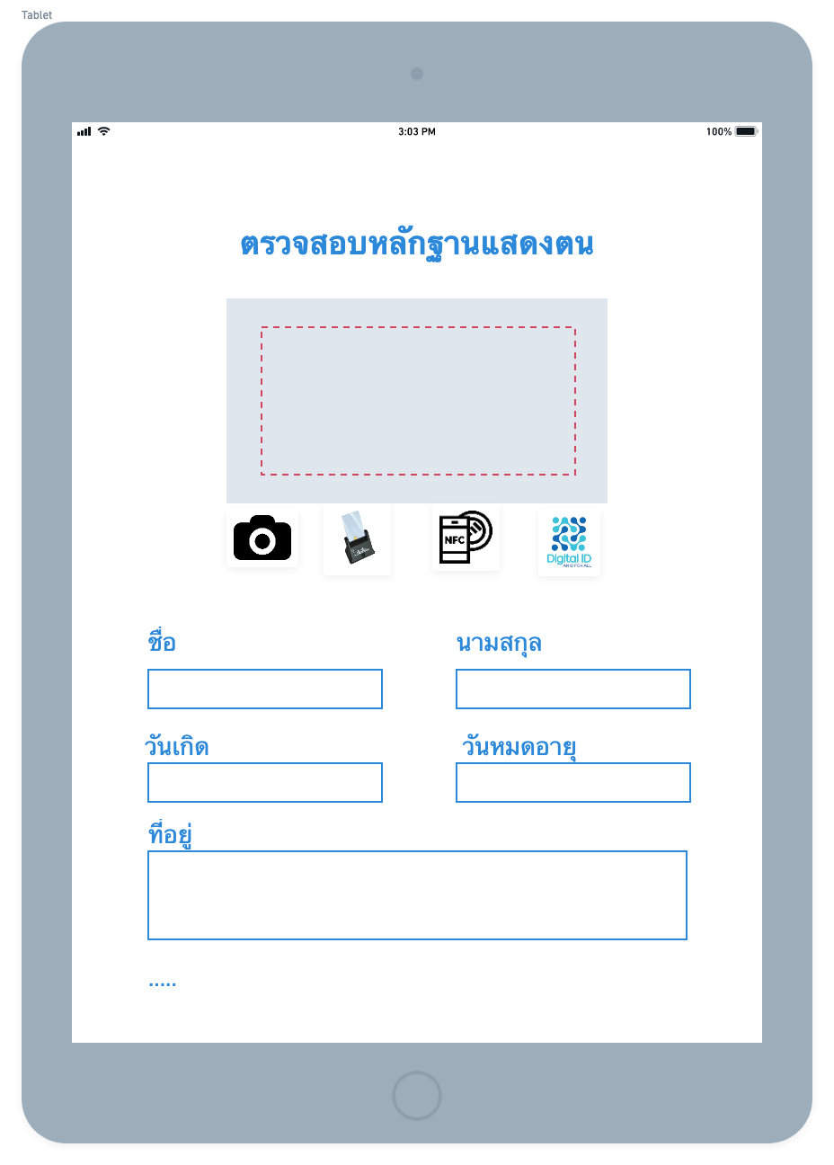

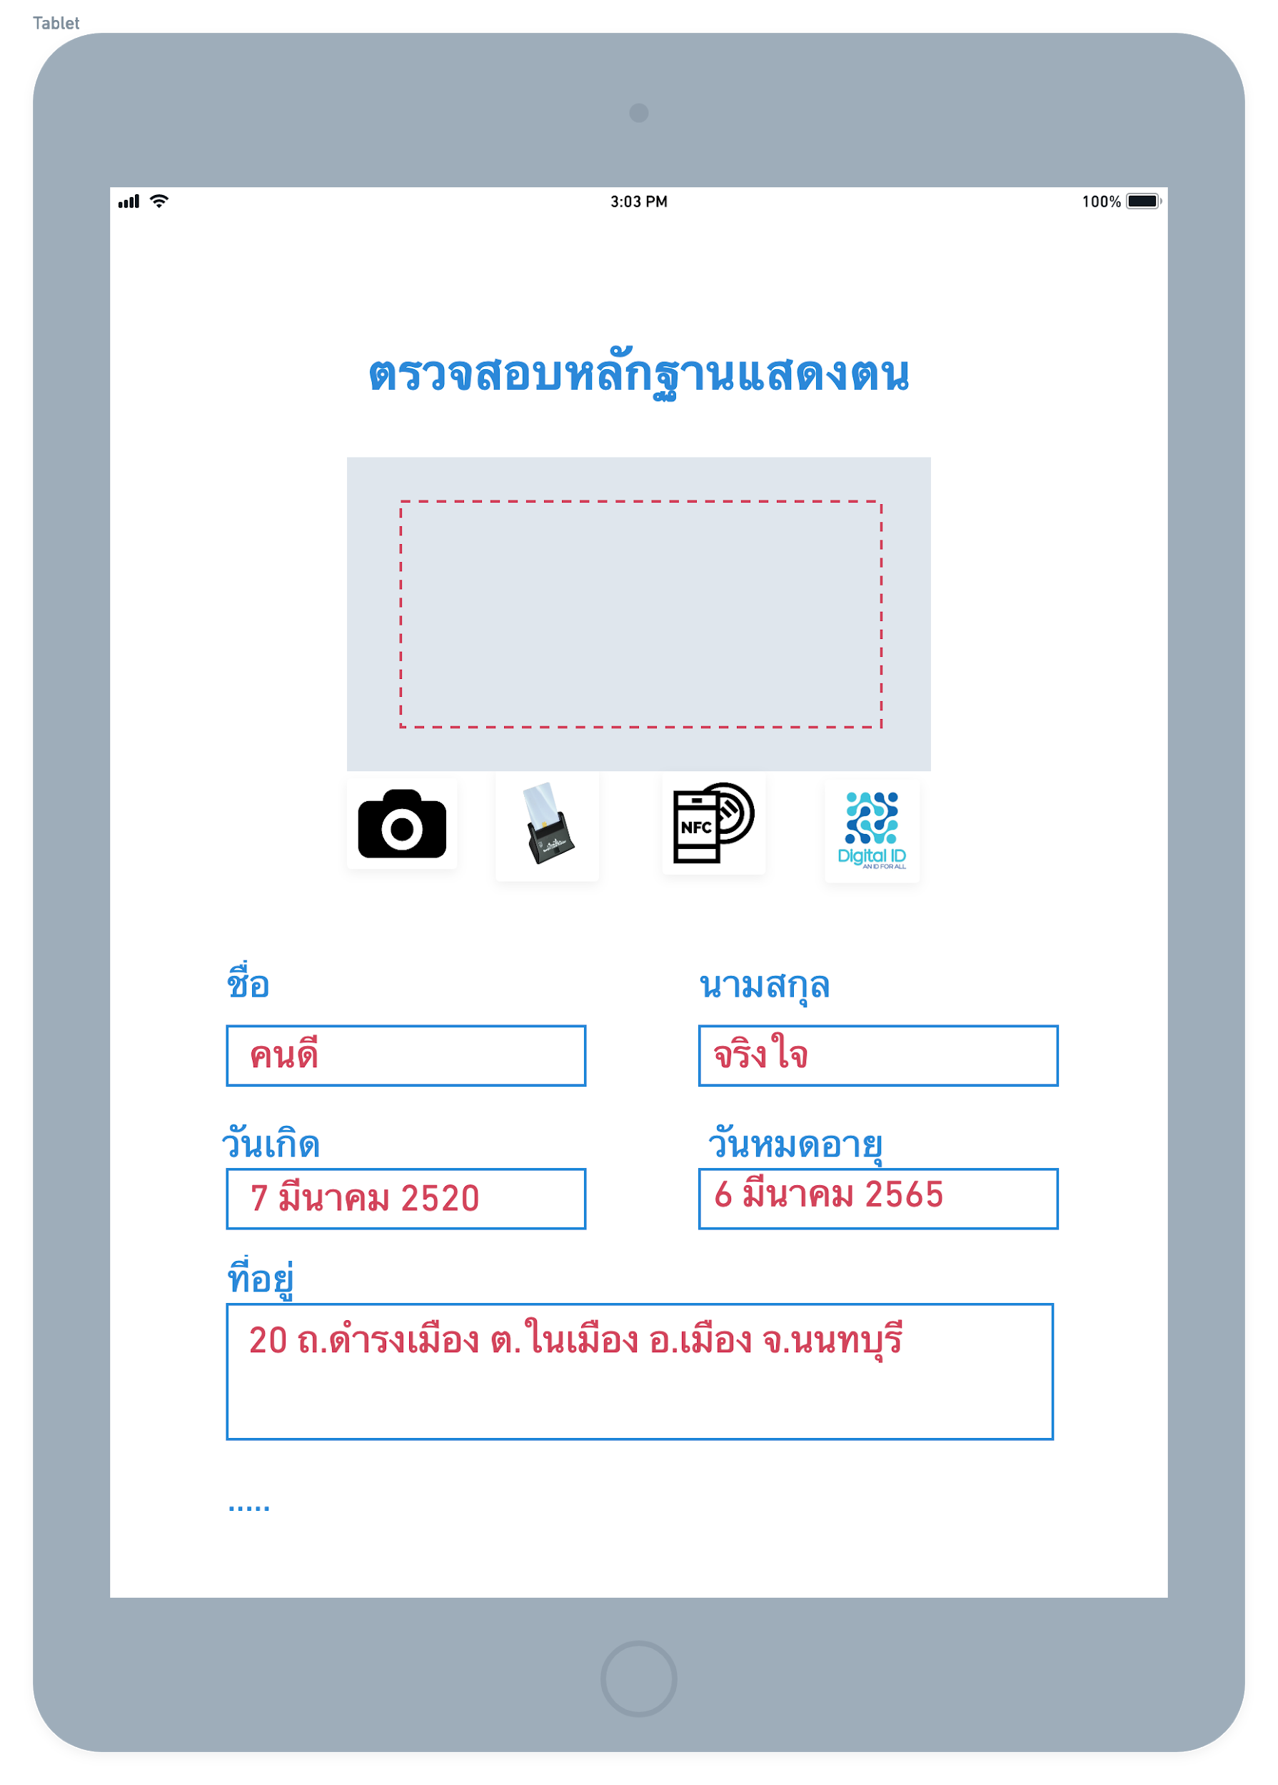
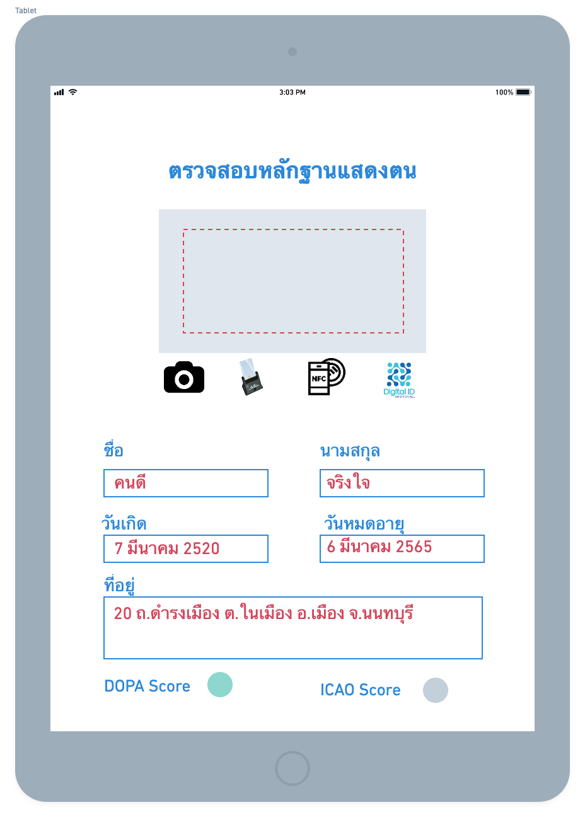

Identification Document Verification
Verify NDID
Retrieve Info from NDID
Verify DOPA
Verify ICAO
- IAL
- Source Photo
- Customer Info
- ID Ver. Status
- ID Photo (optional)

Slide 8
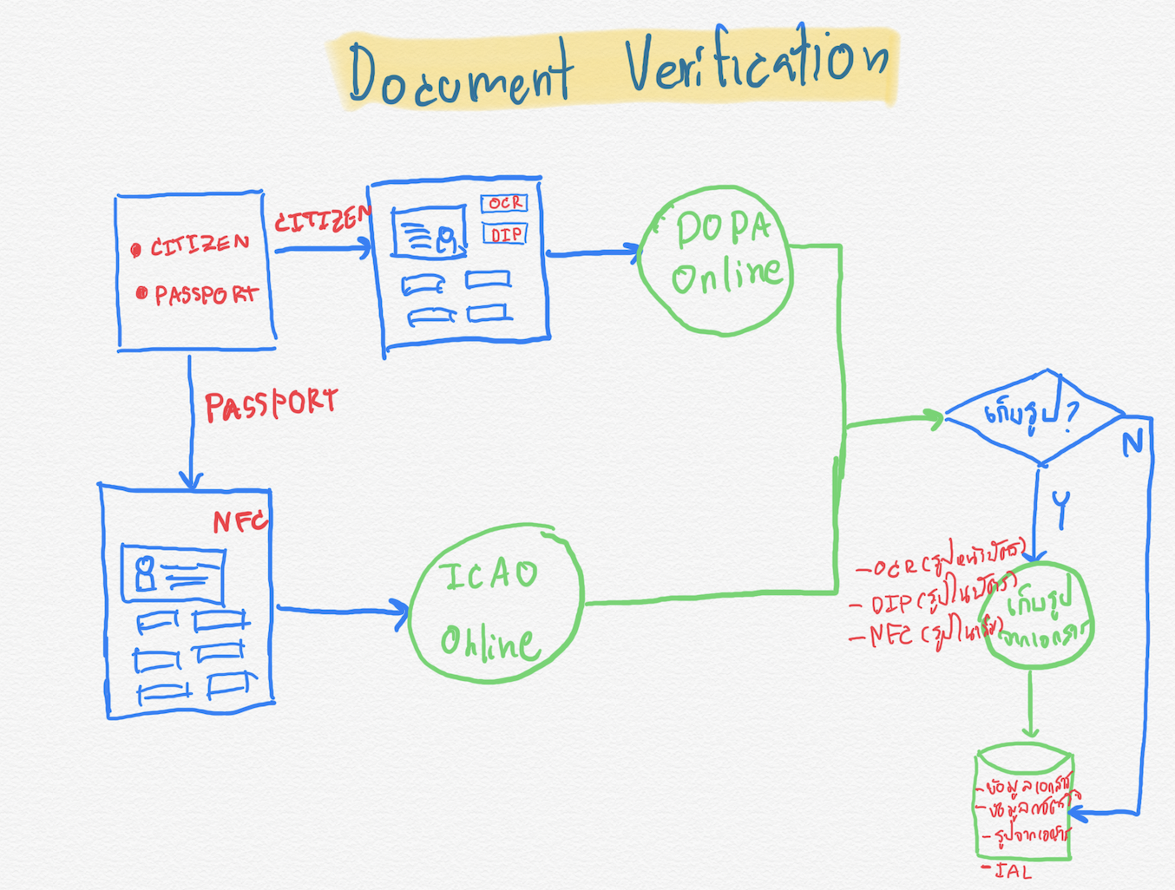
Identification Document Verification
Input :
Citizen ID/Passport No.
Flag to save Customer’s image
Flag to save Captured Identification Document
Deliverable :
Identification Document Information
Identification Document Verification Information
Image captured from Identification Document
Identification Document Image
IAL for the customer (High => 2.2)

Slide 9
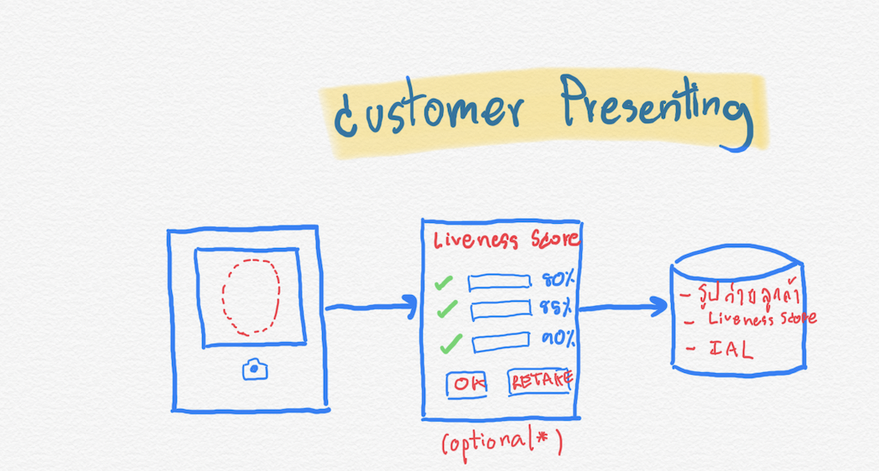
Customer Presenting
Input :
Citizen ID/Passport No.
Deliverable :
Customer Selfie’s image
Liveness Scoring

Slide 10
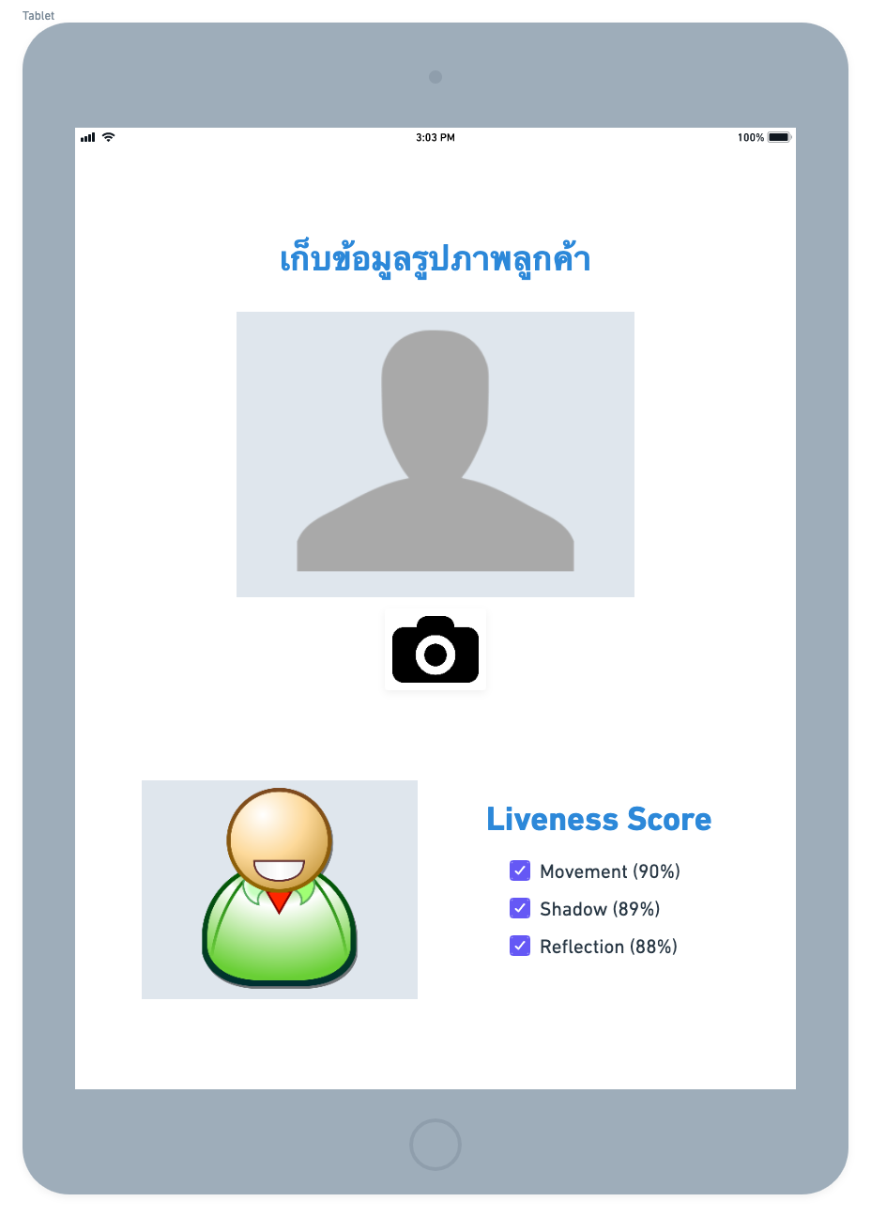
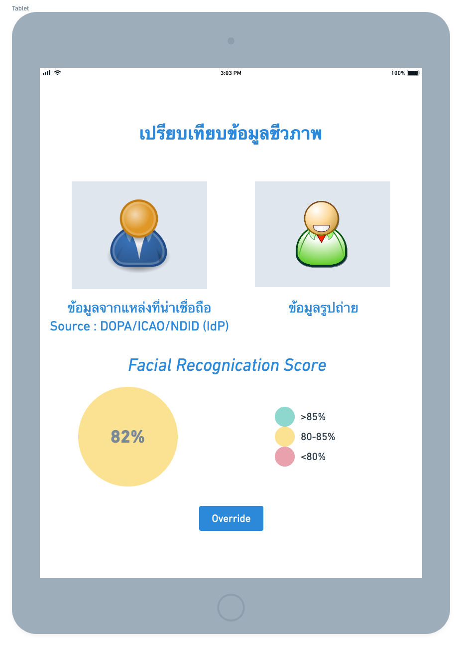
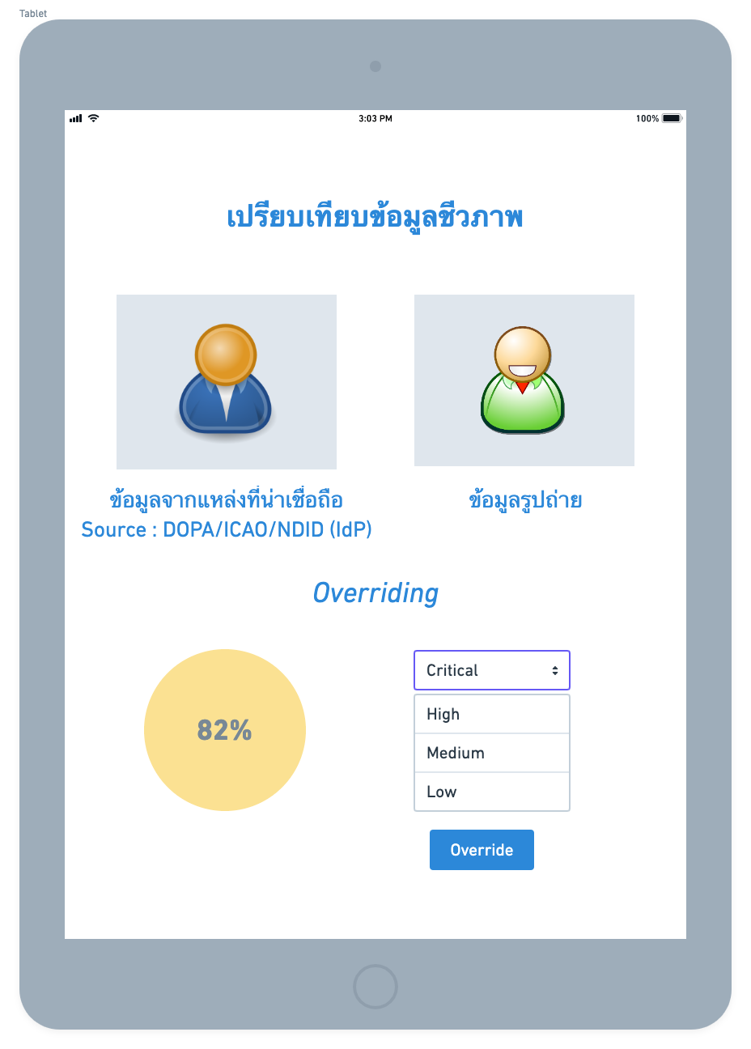
Customer Verification
- IAL
- Selfie Photo
- Liveness Score
- IAL
- Facial Score
- Liveness Score
- IAL
- Overriding Info

Slide 11
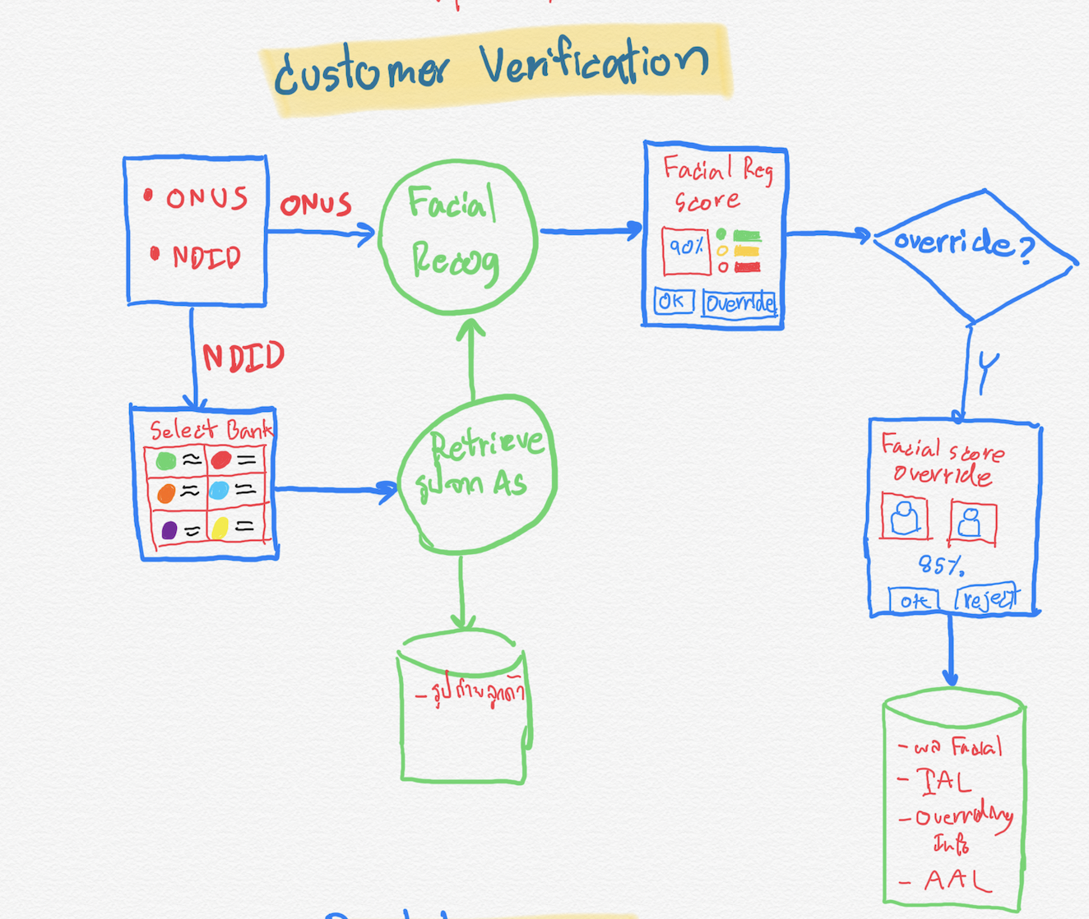
Customer Verification
Input :
Citizen ID/Passport No.
Deliverable :
Facial Recognition Score
Overriding Information
IAL for Customer (Critical => 2.3)
AAL for Customer
Something you are (facial)

Slide 12
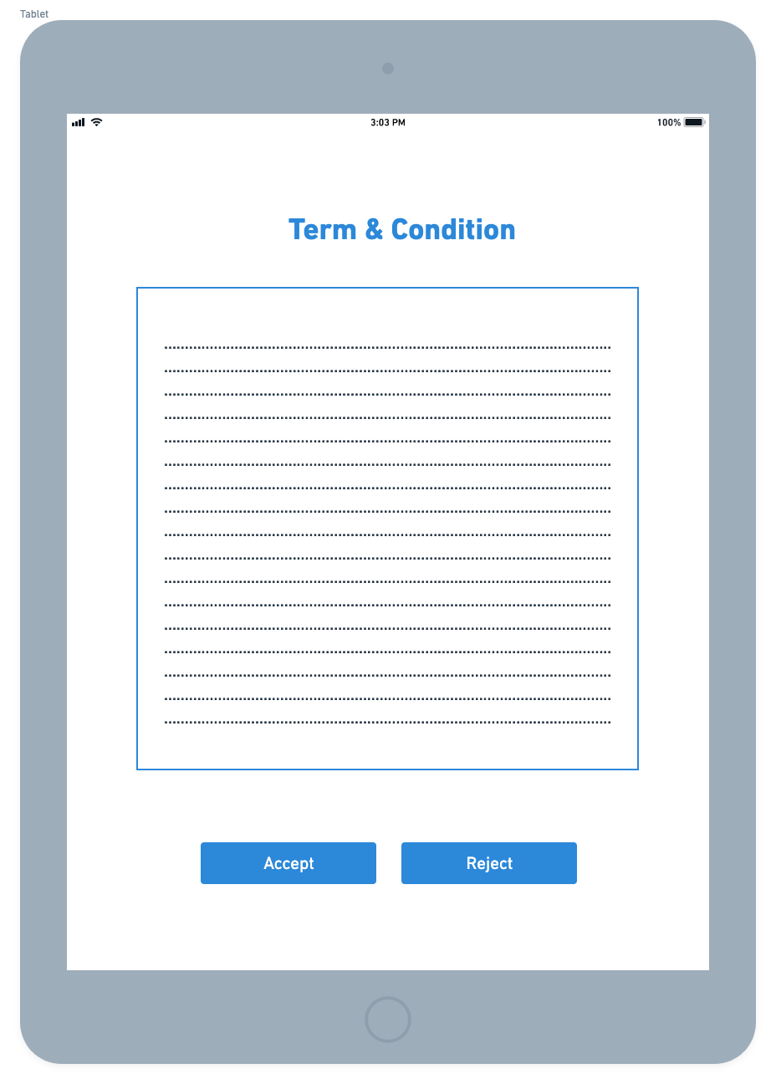
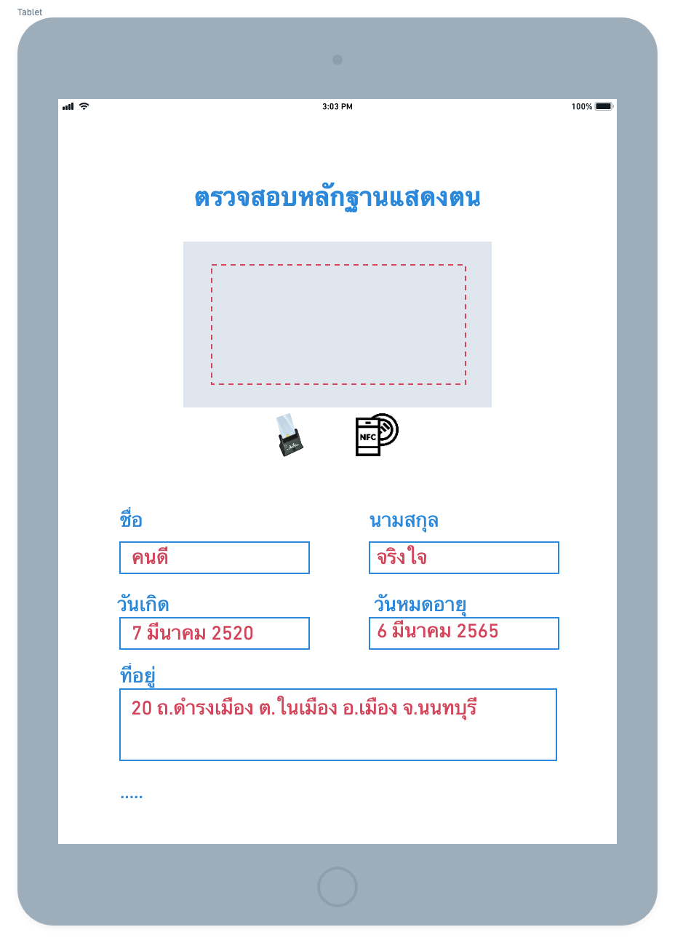
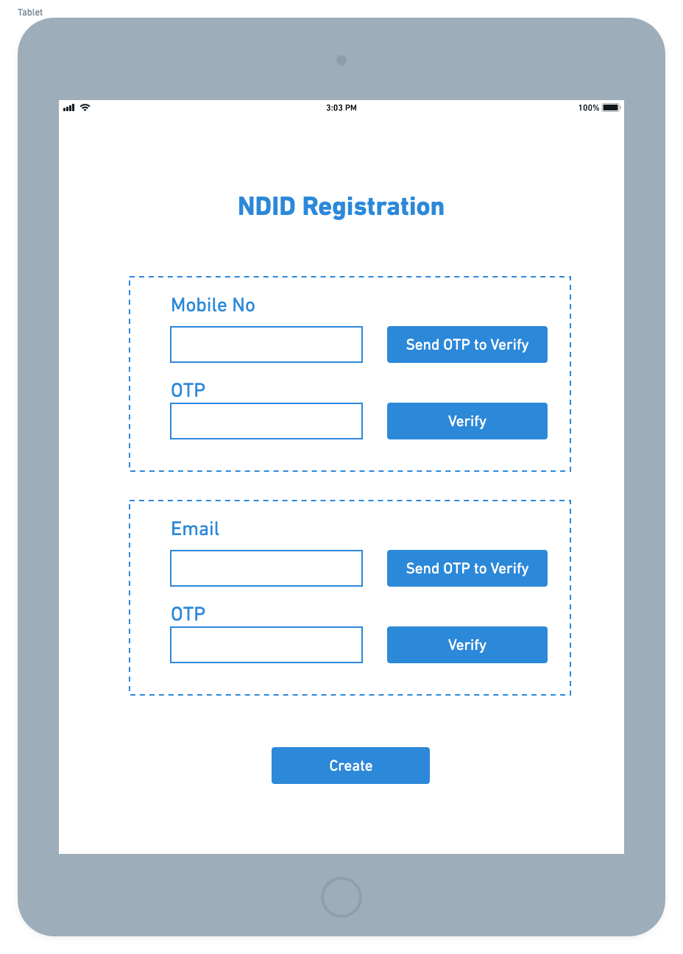
NDID Enrollment
Create Username
Create PKI
- NDID Mobile No.
- NDID Email
- OTP Verification
- Email Verification

Slide 13
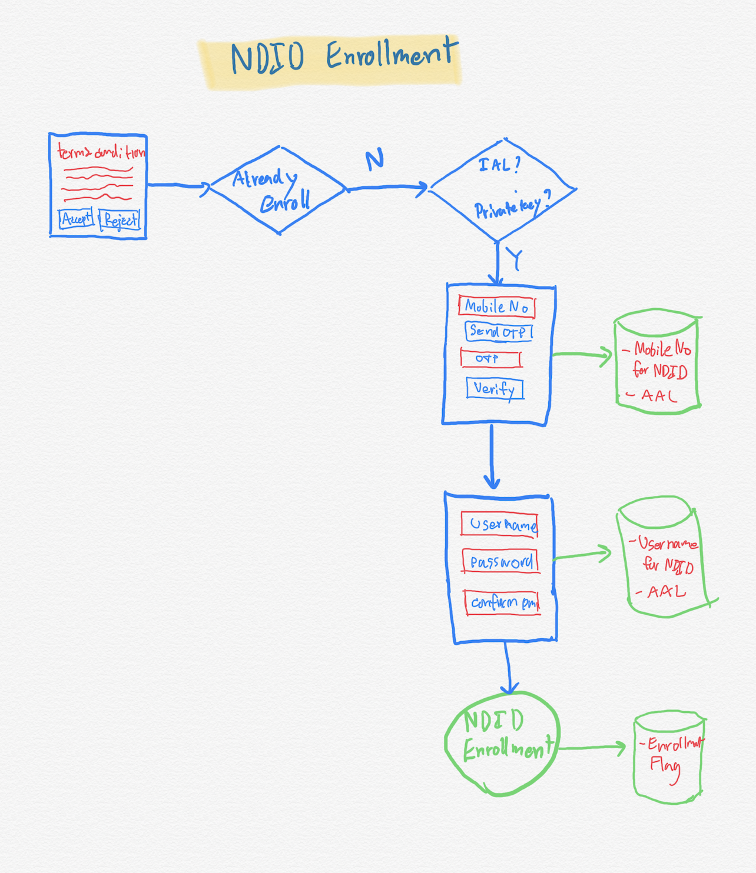
NDID Enrollment
Input :
Citizen ID/Passport No.
Deliverable :
AAL for Customer
Something you have (Mobile No.)
Something you know (User/Pass)
NDID Enrollment Info
Face-2-Face (เท่านั้น)
Dip chip เท่านั้น
IAL = 2 ขึ้นไป

Slide 14
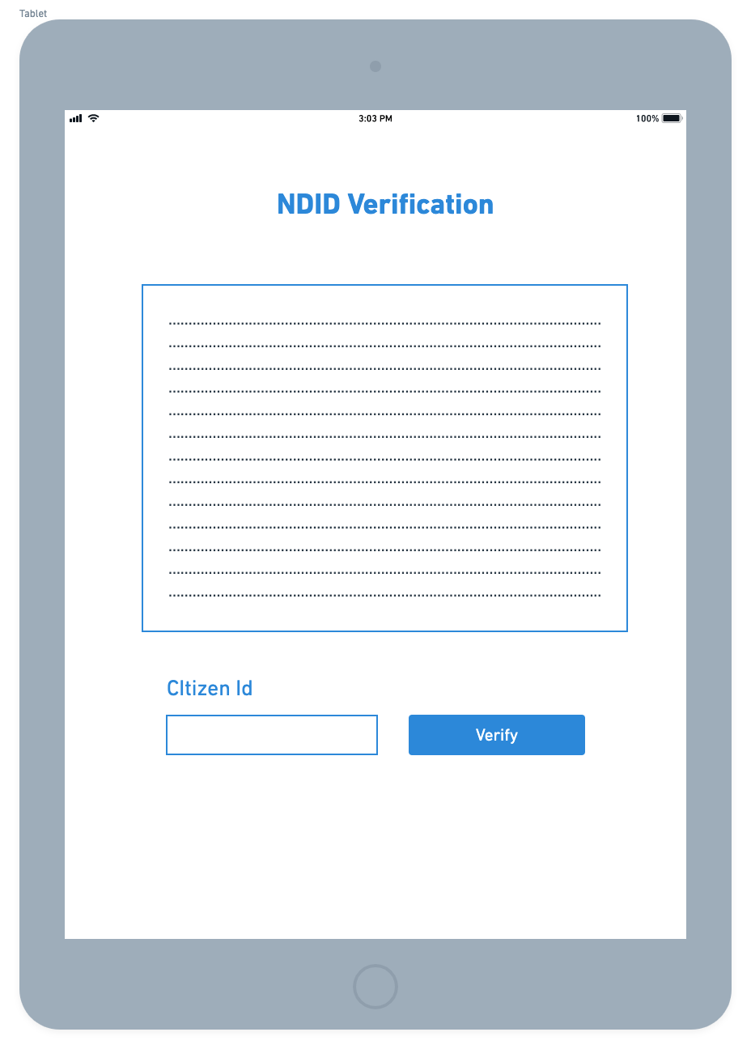
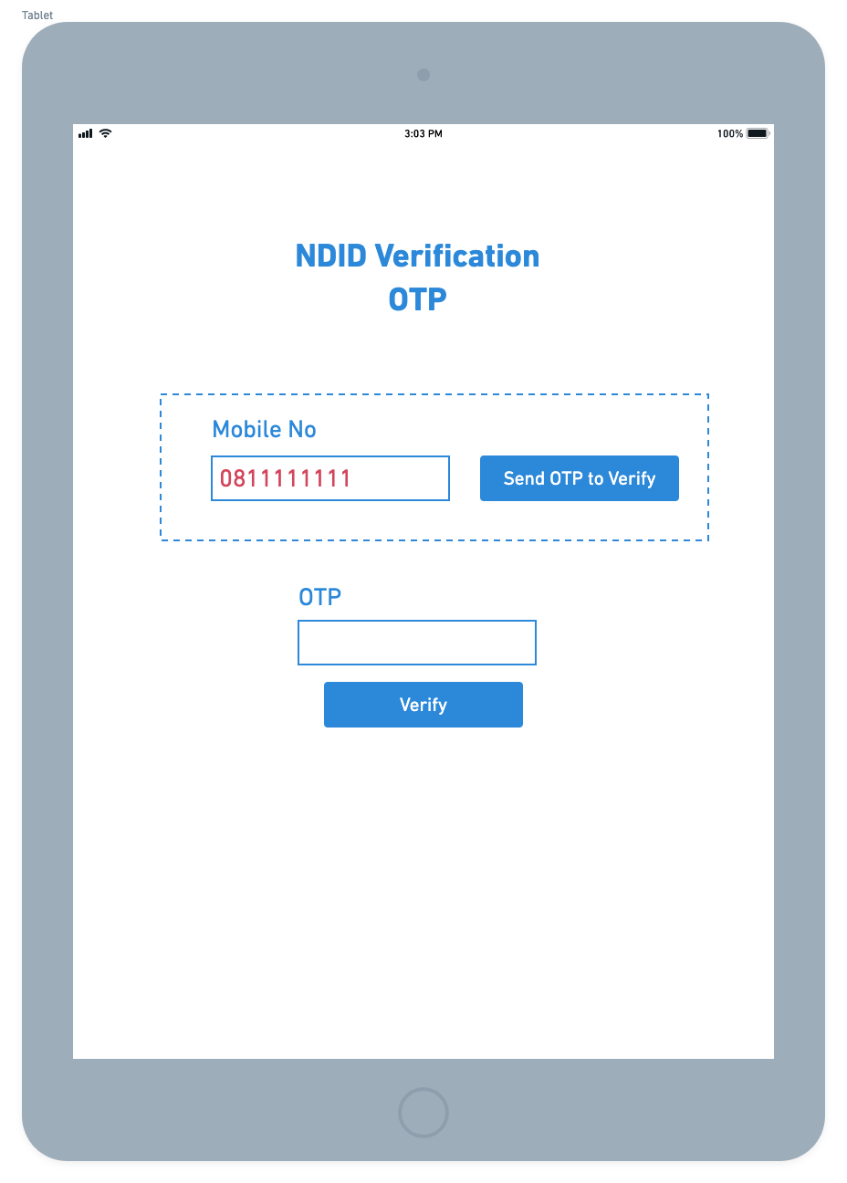
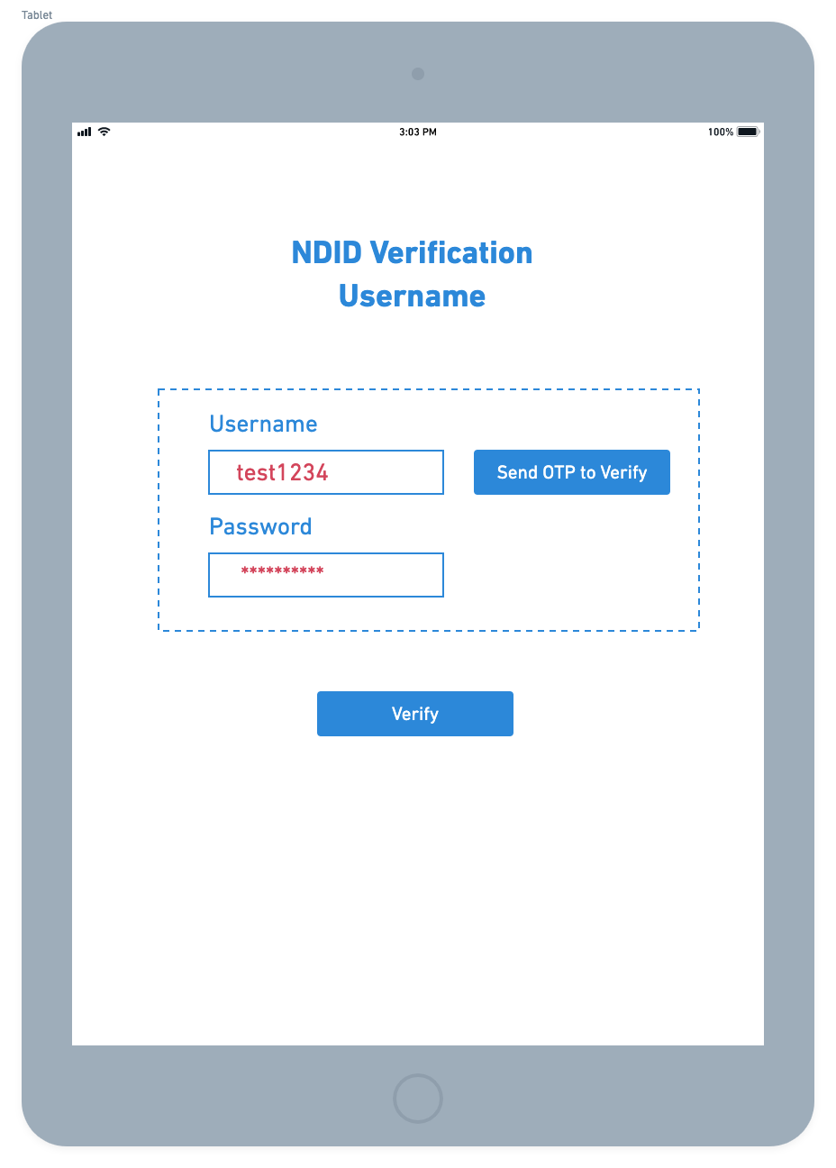


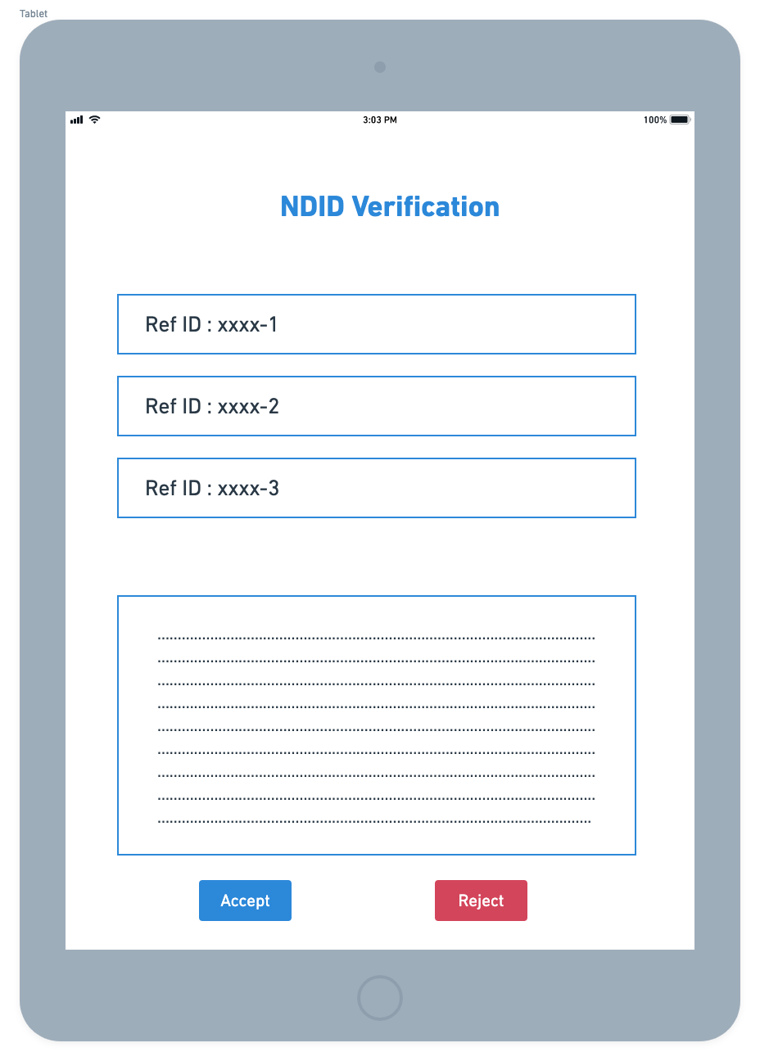
NDID Request & Verification
e.g. NCB e-Consent, Account Opening
Customer
Submit NDID
Receive NDID Info

Slide 15
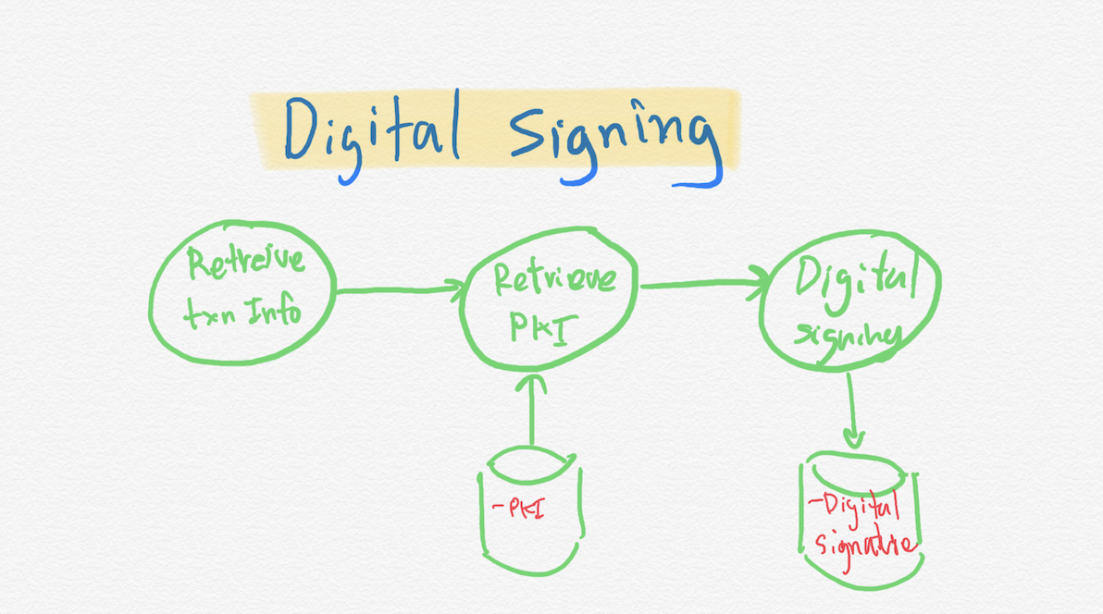
Digital Signing
Input :
Citizen ID/Passport No.
Transaction Information for Signing
Deliverable :
Digital Signature

Slide 16
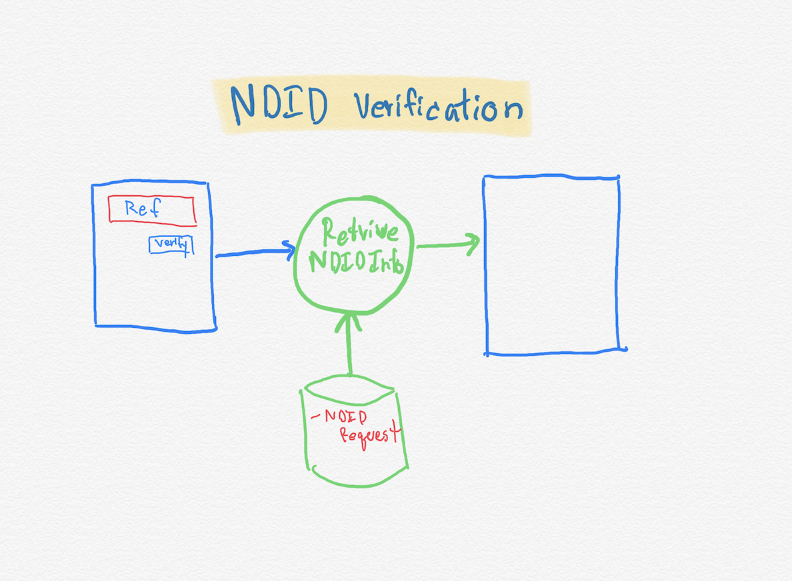
NDID Verification
Input :
NDID Request reference
Deliverable :
NDID verification confirmation

Slide 17

Supporting Model
TISCO Bank
TISCO
Chatbot
onboard.tisco.co.th
onboard.somwang.co.th
onboard.tiscoinsure.com
TISCO Asset
TISCO Pro
All-Fin
TISCO Securities
Customer Information (temporary)
Somwang
Chatbot
TISCO Insure
TISCO Insure Chatbot
Configuration
Log
HIway
Platform Owner
Channel Owner

Slide 18

Supporting Model
Existing Customer
7. กรณีลูกค้ายืนยันตัวตนผ่าน นำข้อมูลสินเชื่อของลูกค้าที่ดูแลภายใต้ Somwang ให้ลูกค้าผ่าน LINE
TISCO Bank
Somwang Chatbot System
Customer
HIway
Somwang
LINE OA
1. ลูกค้าสมหวังต้องการสอบถามข้อมูลสินเชื่อของตัวเอง ทำการ Add LINE และ เลือกเมนู ข้อมูลสินเชื่อ
2. ระบบ Somwang Chatbot ให้แจ้งให้ลูกค้าทำการยืนยันตัวตนว่าเป็นลูกค้าจริงๆหรือไม่
6. แจ้งผลการยืนยันตัวตนกลับไปที่ระบบต้นทาง
4. ตรวจสอบว่าเป็นลูกค้า Somwang หรือไม่ จากฐานข้อมูล “จำนำทะเบียน” ที่รับลูกค้าผ่านช่องทาง Somwang
3. ลูกค้าทำการยืนยันตัวตนว่าเป็นลูกค้าของ Somwang จริงๆ โดยสามารถยืนยันได้หลายวิธี ตามที่ Somwang กำหนด
TISCO Bank
Customer Onboarding
Log
HIway
5. ตรวจสอบว่าเป็นลูกค้า Somwang หรือไม่ จากฐานข้อมูล “เช่าซื้อมอเตอร์ไซด์”
* เก็บข้อมูล Log การยืนยันตัวตนเท่านั้น ไม่ได้เก็บข้อมูลลูกค้า

Slide 19
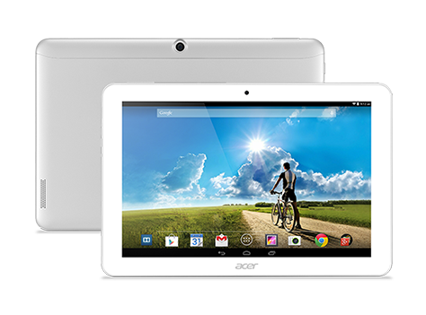
Supporting Model
NCB e-Consent
7. กรณีลูกค้ายืนยันตัวตนผ่าน นำข้อมูลสินเชื่อของลูกค้าที่ดูแลภายใต้ Somwang ให้ลูกค้าผ่าน LINE
TISCO Bank
1. ลูกค้ากรอกเอกสารต้องการเช่าซื้อรถยนต์
7. ลูกค้าแจ้งขอ NCB e-Consent
2. CMR กรอกข้อมูลลงระบบ
8. เจ้าหน้าที่เลือกเมนู NCB e-Consent
Customer
CMR
HIway
TISCO Pro
14. Request ข้อมูลจาก NCB ได้ทันที
3. TISCO Pro ทำการเปิดระบบเพื่อทำการพิสูจน์ตัวตนลูกค้า
9. TISCO Pro ทำการ Request การพิสูจน์ตัวตน และ e-Consent กับ IdP
NCB
13. ตอบผล e-Consent ให้กับ TISCO Pro
Customer Onboarding
6. ตรวจสอบ DOPA
4. ลูกค้าให้บัตรประชาชนเพื่อ Dipchip บน Platform
5. ถ่ายรูปลูกค้า ตามาตรฐานสมาคมธนาคาร
DOPA
Customer Information (temporary)
Log
10. Request การพิสูจน์ตัวตนที่ IdP ผ่าน NDID
NDID
* เก็บข้อมูล Log การยืนยันตัวตนเท่านั้น ไม่ได้เก็บข้อมูลลูกค้า
** เก็บข้อมูล KYC ลูกค้าจากขั้นตอน 4-5 เพื่อส่งให้ระบบที่เกี่ยวข้องกับข้อมูลลูกค้า และทำการลบทิ้ง
12. NDID ตอบผลการพิสูจน์ตัวตน และ e-Consent
11. ลูกค้าไปพิสจน์ตัวตนและ e-Consent ที่ IdP ผ่าน NDID

Slide 20
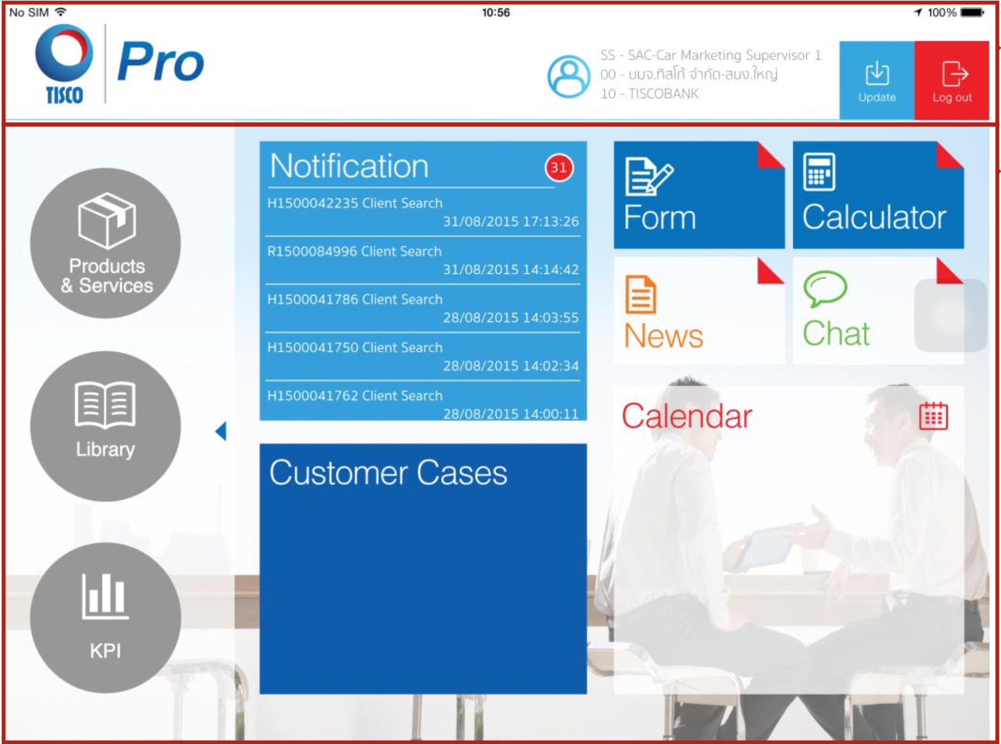

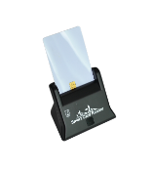
NCB e-Consent (Face-2-Face)
Verify NDID
Retrieve Info from NDID
Verify DOPA
Verify ICAO
KYC
NCB
KYC
NCB

Slide 21
NCB e-Consent (Face-2-Face)
Con't
ลูกค้ามี NDID อยู่แล้ว
Request NDID
KYC
Customer
NCB
ลูกค้าลงทะเบียน NDID
Register NDID

Slide 22
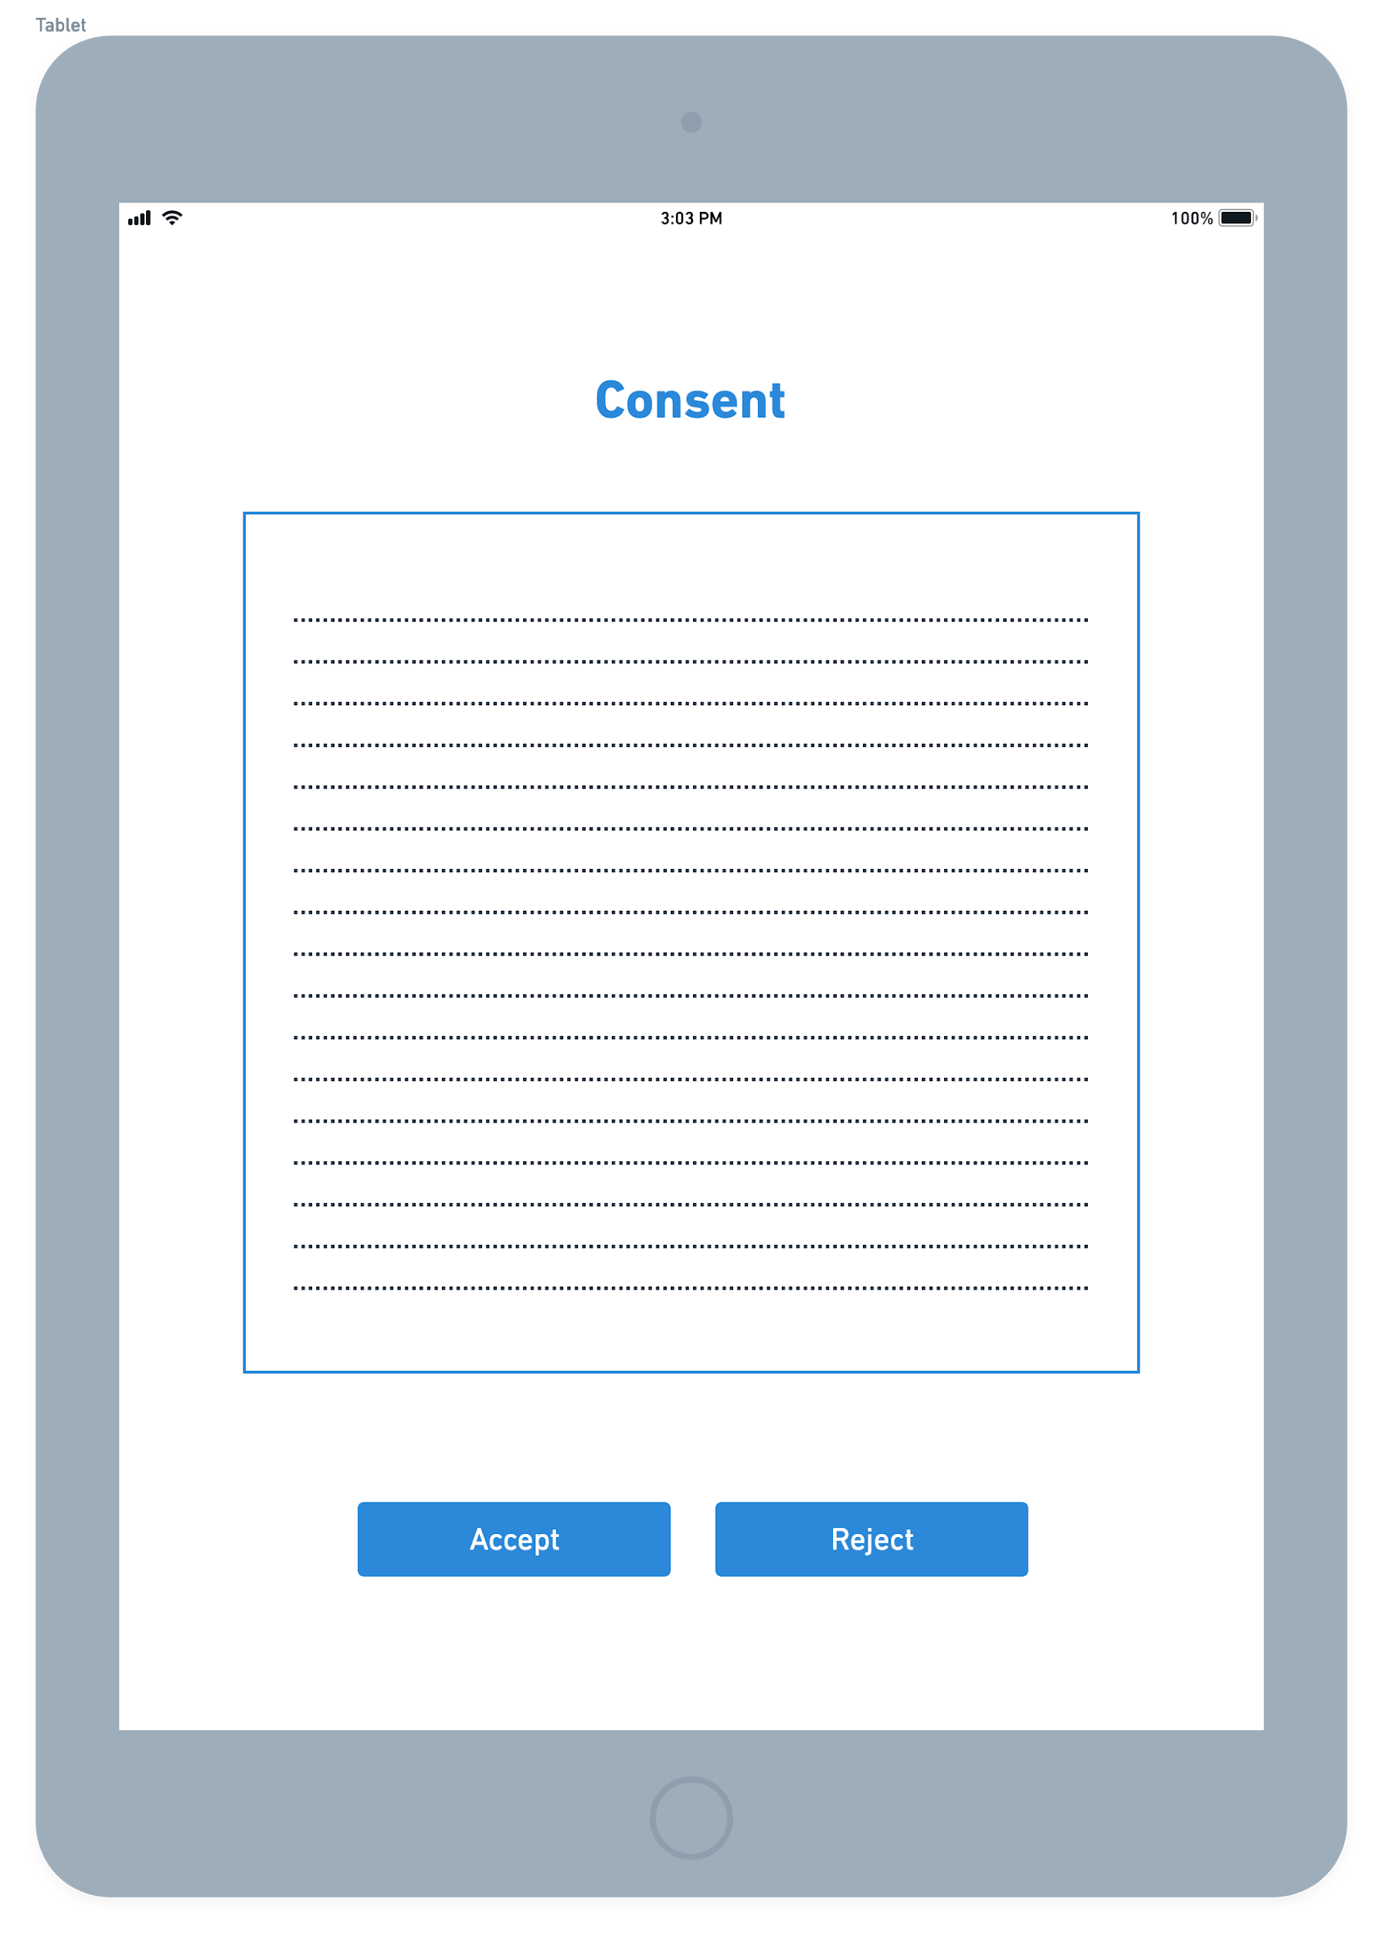
NCB e-Consent (Face-2-Face)
Con't
กรณีที่ลูกค้าใช้บริการผ่าน NDID กับธนาคารทิสโก้ หรือ Hi-way
Verify Existing
Receive NDID
Submit NDID
Customer
Verify 2 factor for F2F
- OTP
- User/Password
Verify 3 factor for Non F2F
- OTP
- User/Password
- Facial Recognition
Notified By NDID
NCB
KYC
NCB
ได้รับ security token สำหับ access ข้อมูล NCB

Slide 23
NCB e-Consent (Face-2-Face)
Con't
Request NDID
KYC
Customer
NCB
Verify Existing
Receive NDID
Submit NDID
Customer
Request NCB
KYC
NCB

Slide 24
NCB e-Consent (Face-2-Face)
Con’t
กรณีที่ลูกค้าต้องการสมัคร NDID กับธนาคารทิสโก้ หรือ Hi-way
KYC
NCB

Slide 25
NCB e-Consent (Face-2-Face)
Existing NDID
Legally digital signing
กดปุ่มรับลูกค้า (ระบุ Critical, High, Low ที่ต้องการ)
กรอกข้อมูลเพื่อทำสัญญา
Request NCB e-Consent
Contract Digital Signing
Identification Document
Verification
DOPA Online
ICAO NFC
KYC by
Others
KYC by
Others
Image Fraud Prediction
RP
RP
Customer
Presenting
Image Capture
Liveness Detection
IdP = TISCO Bank
Depending on requesting IAL
e-Signature
e-Signature
Digital Signing
Digital Signing
Customer
Verification
Facial Recog.
NDID
Verification
NDID
Verification
NDID by IdP *
RP
RP
Customer
Customer

Slide 26
NCB e-Consent (Face-2-Face)
Register NDID
Legally digital signing
กดปุ่มรับลูกค้า (ระบุ Critical, High, Low ที่ต้องการ)
กรอกข้อมูลเพื่อทำสัญญา
Register NDID
Request NCB e-Consent
Contract Digital Signing
Identification Document
Verification
DOPA Online
e-Signature
ICAO NFC
Create PKI
KYC by
Others
KYC by
Others
Image Fraud Prediction
RP
RP
NDID
Enrollment
IdP
Customer
Presenting
Image Capture
AS
Liveness Detection
Depending on requesting IAL
e-Signature
e-Signature
Digital Signing
Digital Signing
Customer
Verification
Facial Recog.
NDID
Verification
NDID
Verification
NDID by IdP *
RP
RP
Customer
Customer

Slide 27
NCB e-Consent (Rapid LAAL)
Existing NDID
Customer
กรอกข้อมูลเพื่อขอสินเชื่อ Rapid LAAL
Request NCB e-Consent
KYC by
Others
RP
IdP = TISCO Bank
e-Signature
Digital Signing
NDID
Verification
RP
Customer

Slide 28
Account Opening (Face-2-Face)
Register NDID
Legally digital signing
กดปุ่มรับลูกค้า (ระบุ Critical, High, Low ที่ต้องการ)
กรอกข้อมูลเพื่อเปิดบัญชี
Register NDID
Contract Digital Signing
Identification Document
Verification
DOPA Online
e-Signature
ICAO NFC
Create PKI
KYC by
Others
Image Fraud Prediction
RP
NDID
Enrollment
IdP
Customer
Presenting
Image Capture
AS
Liveness Detection
Depending on requesting IAL
e-Signature
Digital Signing
Customer
Verification
Facial Recog.
NDID
Verification
NDID by IdP *
RP
Customer

Slide 29
Account Opening (Face-2-Face)
Existing NDID
Legally digital signing
กดปุ่มรับลูกค้า (ระบุ Critical, High, Low ที่ต้องการ)
กรอกข้อมูลเพื่อเปิดบัญชี
Register NDID
Contract Digital Signing
Identification Document
Verification
DOPA Online
e-Signature
ICAO NFC
Create PKI
KYC by
Others
Image Fraud Prediction
RP
NDID
Enrollment
IdP
Customer
Presenting
Image Capture
AS
Liveness Detection
Depending on requesting IAL
e-Signature
Digital Signing
Customer
Verification
Facial Recog.
NDID
Verification
NDID by IdP *
RP
Customer

Slide 30
Scenario
New Customer face-to-face
Identification
Due Diligence
Authentication (Create)
Signature
Customer
Presenting
Customer
“ARE”
factor
Image Capture
Facial Recog.
Liveness Detection
Fingerprint
Biometric On-us
Identification Document
Verification
DOPA Online
Customer
“KNOW”
factor
Username/Password
Authentication (Use)
ICAO NFC
PIN
Image Fraud Prediction
Secret Question
Customer
Verification
Customer
“HAVE”
factor
e-Signature
Facial Recog.
AML
Screening
OTP
PKI
Blacklist
Fingerprint
Mobile Device Id/Number
Social Search
NDID by IdP *
Chipcard

Slide 31
Scenario
New Account face-to-face
Identification
Due Diligence
Authentication (Use)
Signature
Customer
Presenting
Customer
“ARE”
factor
Image Capture
Facial Recog.
Liveness Detection
Fingerprint
Biometric On-us
Identification Document
Verification
DOPA Online
Customer
“KNOW”
factor
Username/Password
ICAO NFC
PIN
Image Fraud Prediction
Secret Question
Customer
Verification
Customer
“HAVE”
factor
e-Signature
Facial Recog.
AML
Screening
OTP
PKI
Blacklist
Fingerprint
Mobile Device Id/Number
Social Search
NDID by IdP *
Chipcard

Slide 32
Scenario
New Customer Non face-to-face
Identification
Due Diligence
Authentication (Create)
Signature
Customer
Presenting
Customer
“ARE”
factor
e-Signature
Image Capture
Facial Recog.
PKI
Liveness Detection
Fingerprint
Biometric On-us
Identification Document
Verification
DOPA Online
Customer
“KNOW”
factor
Username/Password
ICAO NFC
PIN
Image Fraud Prediction
Secret Question
Customer
Verification
Customer
“HAVE”
factor
Facial Recog.
AML
Screening
OTP
Blacklist
Fingerprint
Mobile Device Id/Number
Social Search
NDID by IdP *
Chipcard

Slide 33
Scenario
New Account Non face-to-face
Identification
Due Diligence
Authentication (Use)
Signature
Customer
Presenting
Customer
“ARE”
factor
Image Capture
Facial Recog.
Liveness Detection
Fingerprint
Biometric On-us
Identification Document
Verification
DOPA Online
Customer
“KNOW”
factor
Username/Password
ICAO NFC
PIN
Image Fraud Prediction
Secret Question
Customer
Verification
Customer
“HAVE”
factor
e-Signature
Facial Recog.
AML
Screening
OTP
PKI
Blacklist
Fingerprint
Mobile Device Id/Number
Social Search
NDID by IdP *
Chipcard

Slide 34
Scenario
New Customer face-to-face
Identification
Due Diligence
Authentication (Create)
Signature
Customer
Presenting
Customer
“ARE”
factor
Image Capture
Facial Recog.
Liveness Detection
Fingerprint
Biometric On-us
Identification Document
Verification
DOPA Online
Customer
“KNOW”
factor
Username/Password
Authentication (Use)
ICAO NFC
PIN
Image Fraud Prediction
Secret Question
Customer
Verification
Customer
“HAVE”
factor
e-Signature
Facial Recog.
AML
Screening
OTP
PKI
Blacklist
Fingerprint
Mobile Device Id/Number
Social Search
NDID by IdP *
Chipcard

Slide 35
Scenario
New Account face-to-face
Identification
Due Diligence
Authentication (Use)
Signature
Customer
Presenting
Customer
“ARE”
factor
Image Capture
Facial Recog.
Liveness Detection
Fingerprint
Biometric On-us
Identification Document
Verification
DOPA Online
Customer
“KNOW”
factor
Username/Password
ICAO NFC
PIN
Image Fraud Prediction
Secret Question
Customer
Verification
Customer
“HAVE”
factor
e-Signature
Facial Recog.
AML
Screening
OTP
PKI
Blacklist
Fingerprint
Mobile Device Id/Number
Social Search
NDID by IdP *
Chipcard

Slide 36
Scenario
New Customer Non face-to-face
Identification
Due Diligence
Authentication (Create)
Signature
Customer
Presenting
Customer
“ARE”
factor
e-Signature
Image Capture
Facial Recog.
PKI
Liveness Detection
Fingerprint
Biometric On-us
Identification Document
Verification
DOPA Online
Customer
“KNOW”
factor
Username/Password
ICAO NFC
PIN
Image Fraud Prediction
Secret Question
Customer
Verification
Customer
“HAVE”
factor
Facial Recog.
AML
Screening
OTP
Blacklist
Fingerprint
Mobile Device Id/Number
Social Search
NDID by IdP *
Chipcard

Slide 37
Scenario
New Account Non face-to-face
Identification
Due Diligence
Authentication (Use)
Signature
Customer
Presenting
Customer
“ARE”
factor
Image Capture
Facial Recog.
Liveness Detection
Fingerprint
Biometric On-us
Identification Document
Verification
DOPA Online
Customer
“KNOW”
factor
Username/Password
ICAO NFC
PIN
Image Fraud Prediction
Secret Question
Customer
Verification
Customer
“HAVE”
factor
e-Signature
Facial Recog.
AML
Screening
OTP
PKI
Blacklist
Fingerprint
Mobile Device Id/Number
Social Search
NDID by IdP *
Chipcard

Slide 38
High Level Plan
1. Online account opening**
mutual fund account for TISCO Bank
deposit account for TISCO Bank
2. New face-to-face KYC for all Business
3. NCB e-Consent (face-to-face/Online)
1. Online account opening
mutual fund account for TISCO Asset
stock trading account for TISCO Securities
2. NCB e-Consent (Traditional)*
1. Existing Customer digital onboarding
2. e-Consent NCB for existing
Q2/2019
Q3/2019
Q4/2019
Q1/2020
Q2/2020
Q3/2020
Q4/2020
OTP
Mobile Device Id/Number
Chipcard
NDID by IdP
Image Fraud Prediction
Image Capture
IdP
AS
My Wealth
Username/Password
PIN
Secret Question
DOPA Online
ICAO NFC
Liveness Detection
Customer Onboarding Portal
Microsite
Blacklist
Social Search
PKI

